Slide 1


Slide 2


ΑΡΙΣΤΟΤΕΛΗΣ
מבנה השיעור להיום
האתיקה הניקומאכית – ספר על מוסר?
    ETHOS ו-ETHIKE
הדיון על הטוב
  האם יש בכלל "טוב" אובייקטיבי בחיי המעשה?
על הטוב כ"אושר" (Eudaimonia)
  ההגדרות הרווחות לאושר
  חומר ו"ההעדר"
דברי ביקורת על הגישה האפלטונית
חיפוש האושר כחיפוש אחר העיסוק של "האדם באשר הוא אדם"
  ניתוח טבע האדם דרך ניתוח פעולות הנפש
  ההגדרה האריסטוטלית לאושר
תחילת דיון בסגולה טובה (Arete)

Slide 3
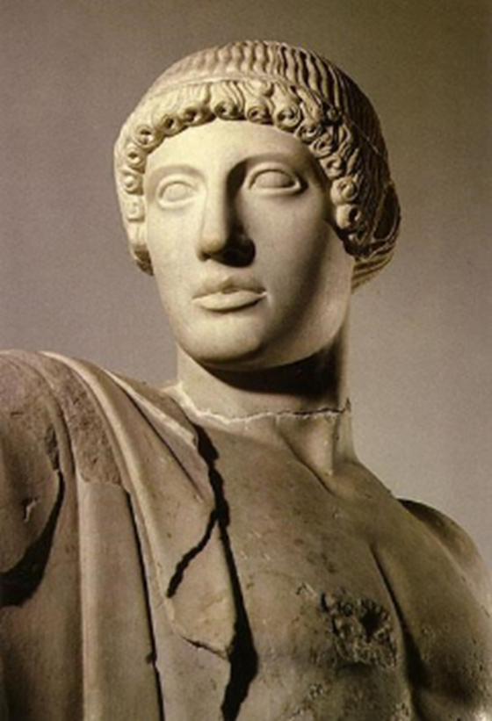
"האתיקה הניקומאכית"
מה, בדיוק, הנושא של הספר הזה?

Slide 4
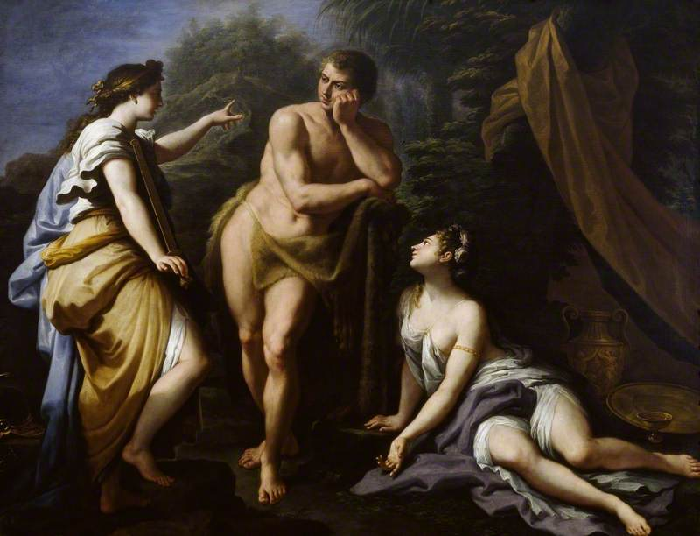
- êthikê מדע אופי, וכיצד אופי נעשה טוב או רע
êthos (ἤθος) = אופי
"בחירתו של הרקולס בין העונג לסגולה טובה"

Slide 5

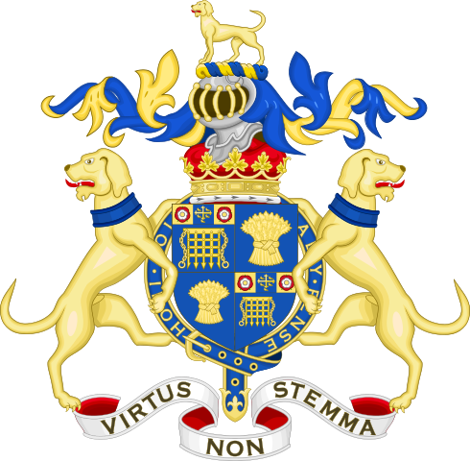

Character (êthos): A stable condition of the soul that makes someone apt to choose in a consistent way. The word refers only to active conditions determined by deliberate choices to form oneself in particular ways – never to a mere temperament or natural disposition. Since feelings arise spontaneously and desires are influenced by habits formed early in life, before one is in a position to choose, character involves taking hold of the things toward which one has been passive, and forming the rational and irrational parts of the soul into a single whole. Particular states of character may be either virtues or vices.
Nicomachean Ethics, trans. Joe Sachs (Glossary, p. 202)

Slide 6
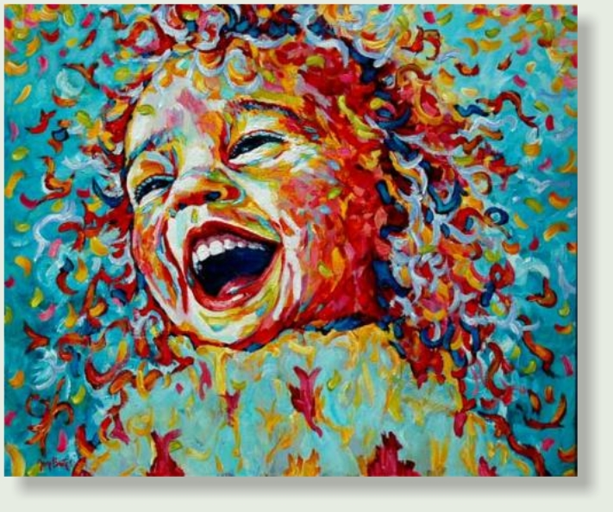
אושר (Eudaimonia)
האם אושר = רגש?
לא!
האושר הינו אורח חיים מסוים, פעילות מסוג מסוים.

Slide 7
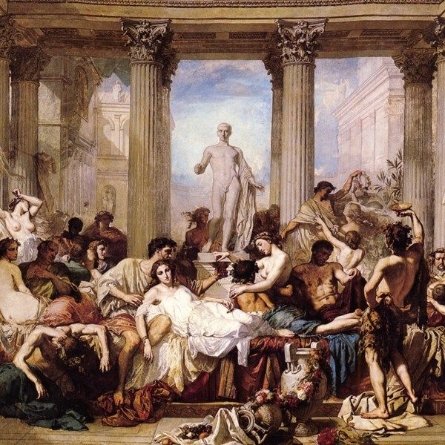
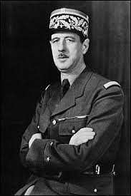
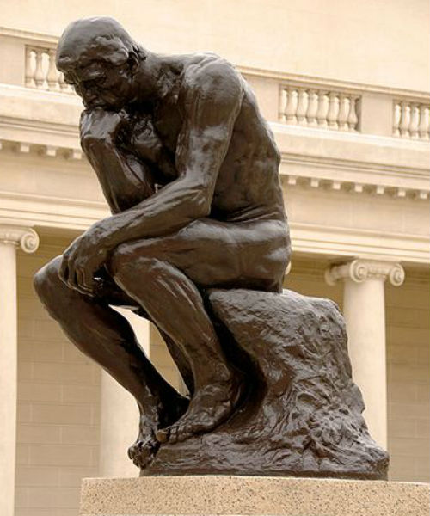
שלוש הגדרות של אושר
Eudaimonia
עונג = Hedonê
= כבוד או תהילהTimê
= עיון, התבוננותTheôria
“Most people…seem, not without reason, to assume from people’s lives that pleasure is the good and is happiness…”
“But refined and active people choose honor, for this is pretty much the goal of political life…”
“And the third way of life is the life of contemplation….”

Slide 8
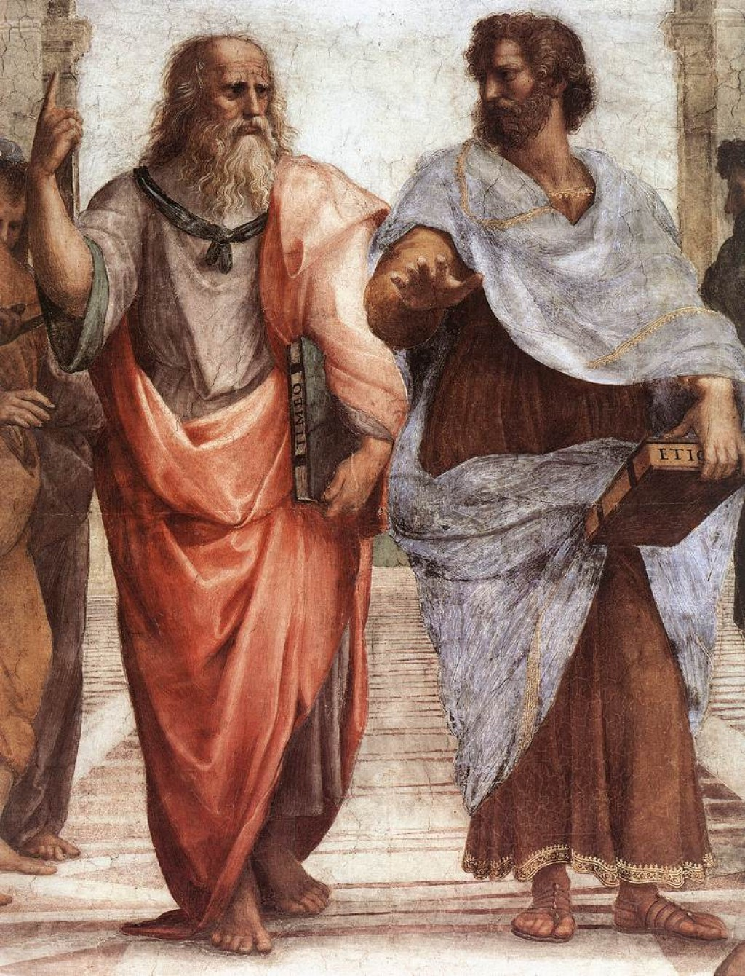
Amicus Platonis, sed magis amica Veritatis
חבר של אפלטון, אך חבר גדול יותר של האמת

Slide 9
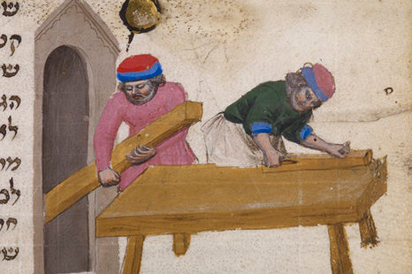
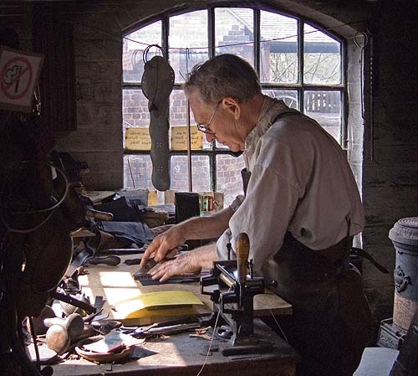
“…Is there some sort of work for a carpenter or a leather worker, while for a human being there is none? Is a human being by nature idle?”
Aristotle, EN, I, 7

Slide 10
מהו עיסוקו של
האדם באשר הוא אדם?
ניתוח טבע האדם דרך ניתוח פעולות נפשו
אריסטו, אתיקה ניקומאכית, ספר א, פרק 7
קביעה של אריסטו לגביה | פעולת הנפש
משותף לכל היצורים החיים, כולל צמחים | התזונה והגדילה
משותף לבע"ח ולבני אדם גם יחד | התפיסה החושית
ההבדל המייחד את האדם | החיים של הפעלת "החלק בנו שיש בו דיבור תבוני (logos)
היכולת להשתכנע ע"י תבונה
היכולת לחשוב חשיבה תבונית
יכולת זו בפועל
(energei)
יכולת זו בפוטנציה
(dynamei)

Slide 11
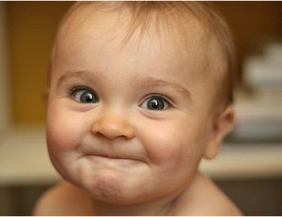
"הטוב האנושי [כלומר, אושרו של אדם] מתגלה ככזה:
החיים של הפעלת אותו חלק בנפש שלנו שיש בו תבונה (logos), בהתאם לסגולות הטובות (aretai) המאפיינות את אותו חלק - ולא לרגע אחד בלבד, אלא במהלך חיים שלמים.
אתיקה ניקומאכית, ספר א, פרק 7
Eudaimonia = Psyches energeia kath’areten

Slide 12
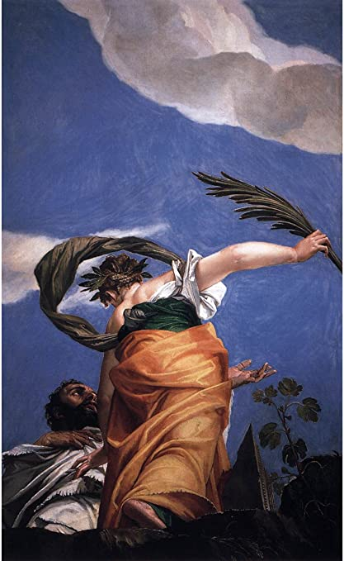
(סגולה טובה, או מצוינות) Aretê
“Virtue (aretê) means the excellence that makes anything an outstanding specimen of its kind, especially well fitted to its ends. In itself, it has no moral implications. It carries them [the moral implications] when applied to human beings and this is its primary use but it by no means excludes amoral or immoral conceptions of human superiority. Meno…believes that virtue is nothing but money and power…but he repeatedly finds it impossible to deny that it also involves temperance and justice. This mixture of incompatible attitudes is part of our ordinary human heritage, out of which dialectic may begin. The English word virtue has some of this same fruitful ambiguity; compare ‘she defended her virtue’ with ‘the virtue of this tax avoidance scheme is…’.”
Joe Sachs, Aristotle: Nicomachean Ethics, p. 5 (n. 5)
Virtue Triumphs over Vice –
Paolo Veronese

